Slide 1
Tiết 5-6:
ĐI LẤY MẬT
Trích “Đất rừng phương Nam” Đoàn Giỏi
BÀI 1. BẦU TRỜI TUỔI THƠ
Ngữ văn 7

Slide 2
I.
KHỞI ĐỘNG

Slide 3
VIỆT NAM: ĐI ĐỂ YÊU
- Em hãy ghi lại những địa điểm nổi tiếng đã xuất hiện trong các hình ảnh sau ?
- Trong những địa điểm ấy, nơi nào để lại cho em ấn tượng sâu sắc nhất?
- Điều mà em ấn tượng là gì?
https://www.youtube.com/watch?v=x_l52mF4dI8

Slide 4
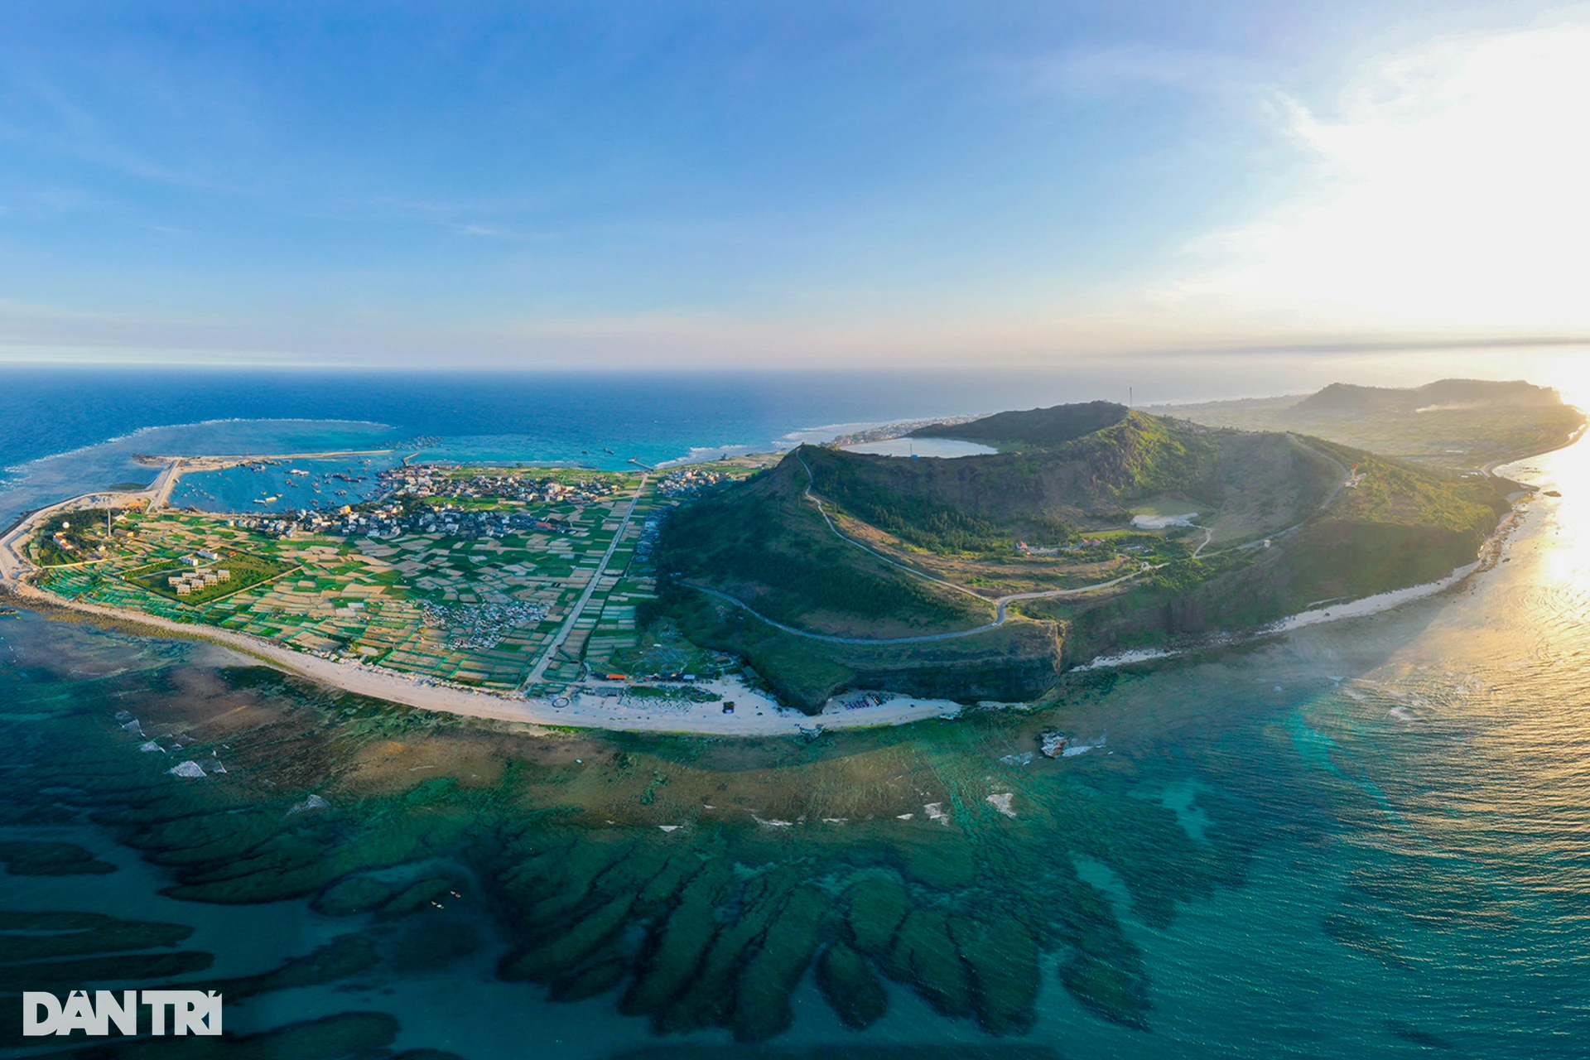
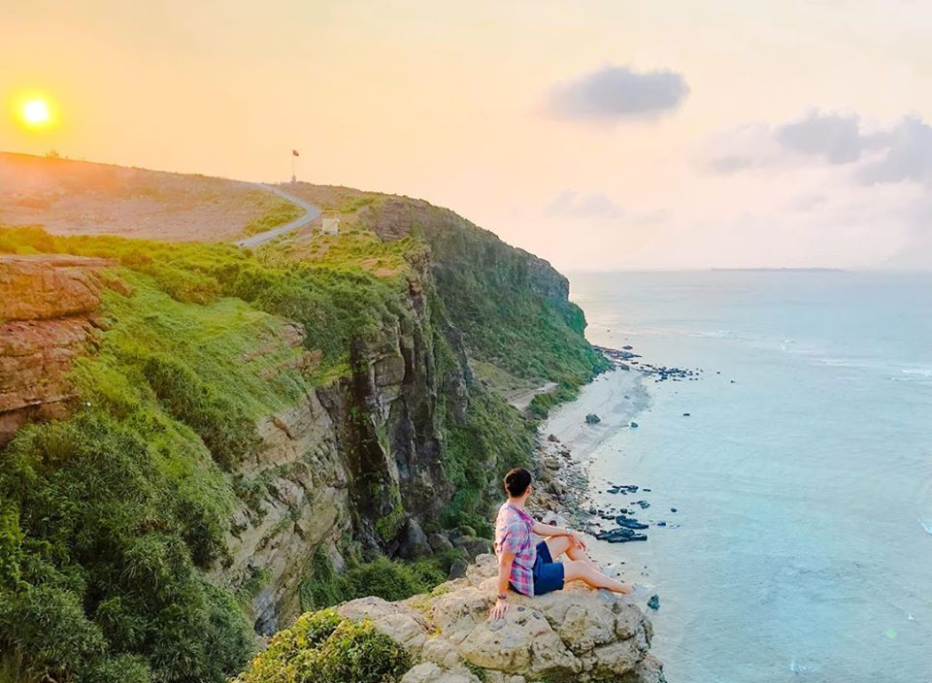
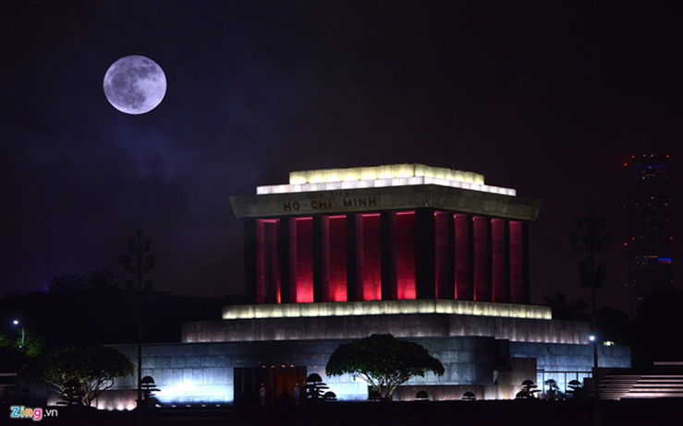
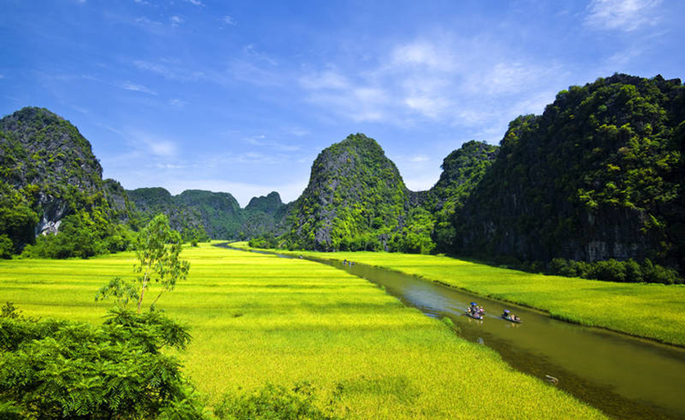
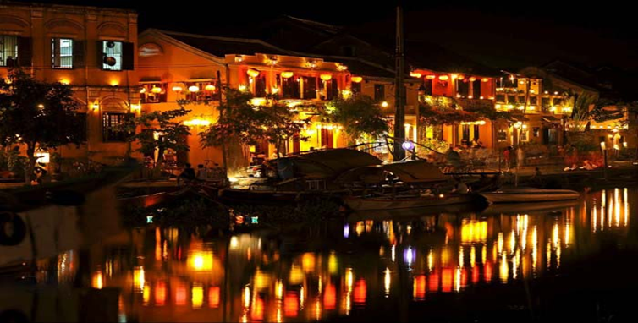
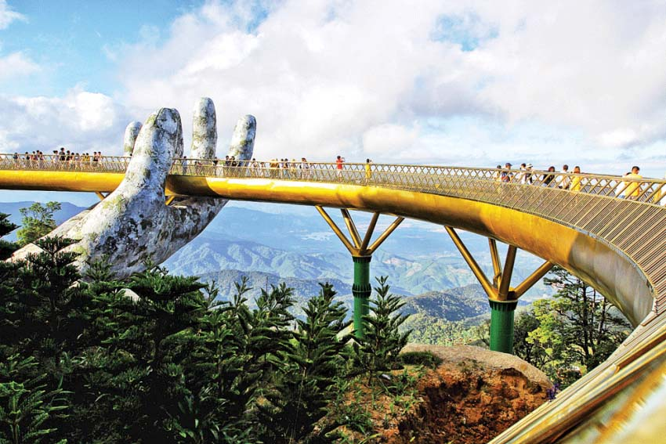
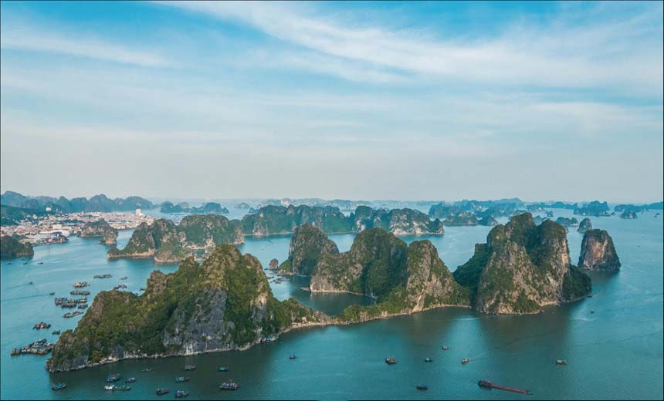

Slide 5
II.
TRẢI NGHIỆM CÙNG VĂN BẢN

Slide 6
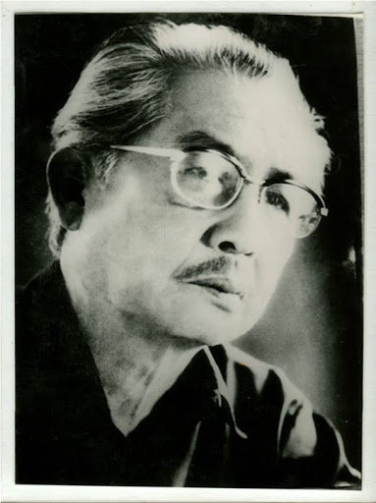
1.TÁC GIẢ
Đoàn Giỏi (1925 - 1989), quê ở Mỹ Tho – Tiền Giang
Nhà văn của miền đất phương Nam
Các tác phẩm của ông tập trung tái hiện vẻ đẹp trù phú của thiên nhiên, sự chất phác, thuần hậu , can đảm trọng nghĩa tình của con người Nam Bộ.

Slide 7

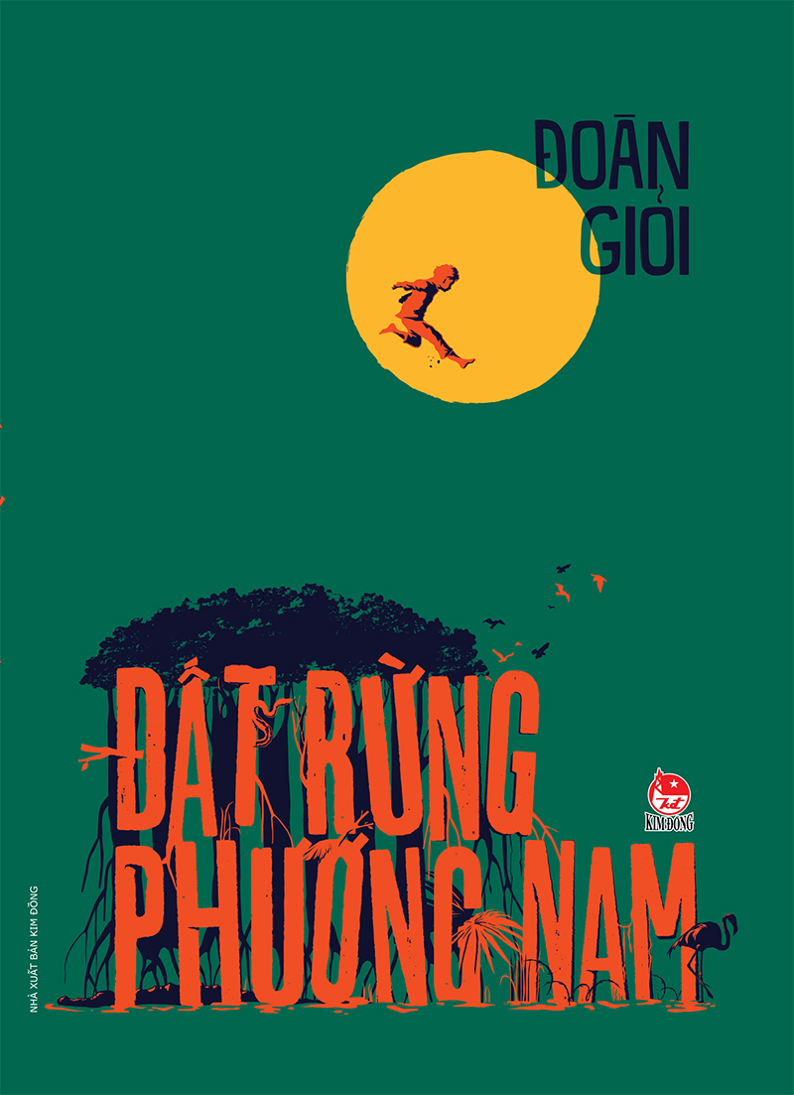



Thể loại đa dạng: Tiểu thuyết, truyện dài, truyện ngắn & Ký…
1. TÁC GIẢ
Tác phẩm chính
1956
1957

Slide 8

2. TÁC PHẨM
Xuất xứ: Trích đoạn “Đi lấy mật” thuộc chương 9 trong “Đất rừng phương Nam ” sáng tác 1957.
Đề tài: thiên nhiên, con người phương Nam
Thể loại: Truyện
Nhân vật chính: An, Cò, tía nuôi của An
Ngôi kể: Ngôi thứ nhất

Slide 9
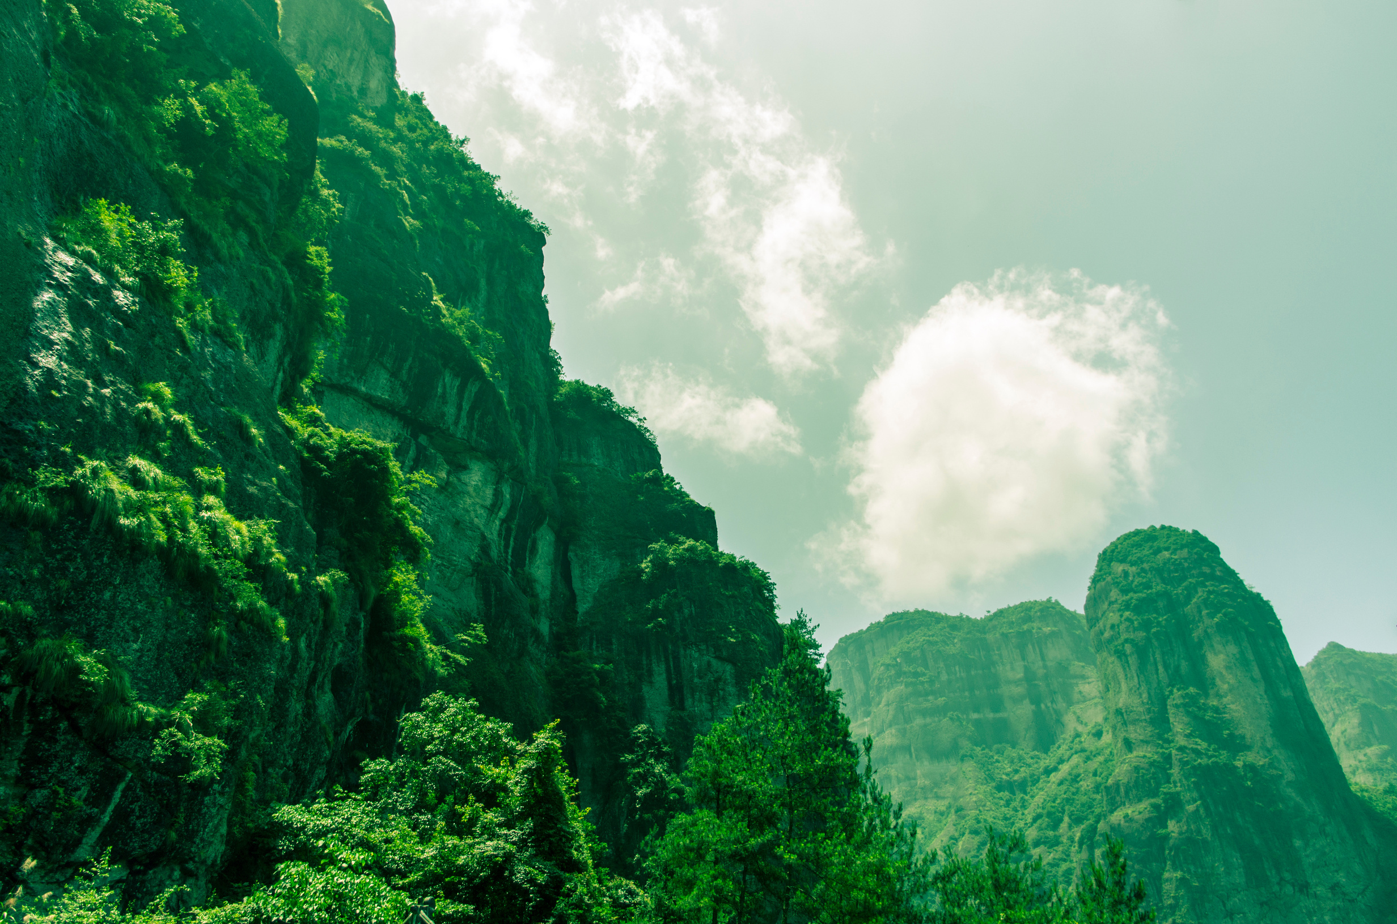
HƯỚNG DẪN ĐỌC
Giọng đọc: to rõ ràng, chú ý ngắt nghỉ
Sử dụng các chiến thuật:
Theo dõi
Tóm tắt
Hình dung
So sánh

Slide 10


TRI THỨC NGỮ VĂN
Đầu
Suy nghĩ của nhân vật trong truyện
Ngoại hình nhân vật
Mặt
Tay
Hành động, cử chỉ của nhân vật.
Lời nói của nhân vật
Miệng
Cảm xúc, tâm trạng của nhân vật
Tim
Chân
Bối cảnh xảy ra câu chuyện
Sơ đồ hình người trong phân tích nhân vật truyện

Slide 11
III.
SUY NGẪM VÀ PHẢN HỒI

Slide 12
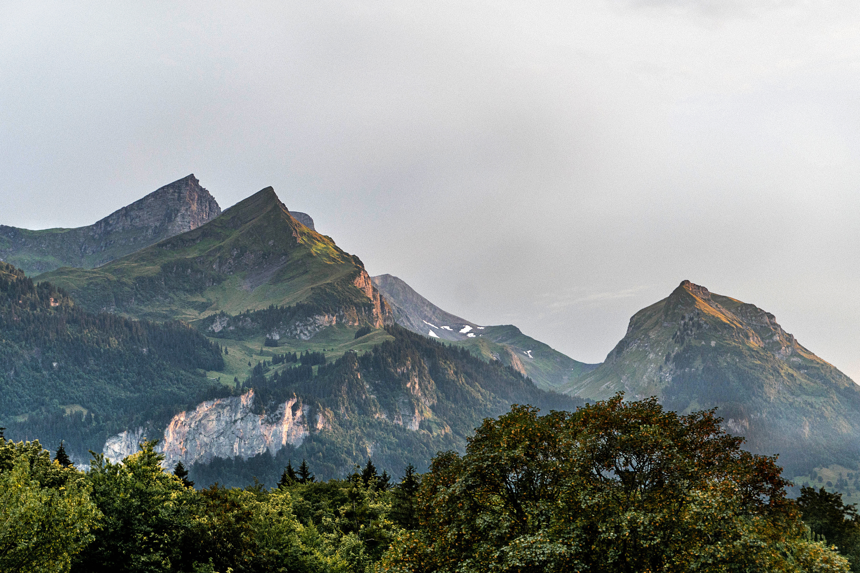
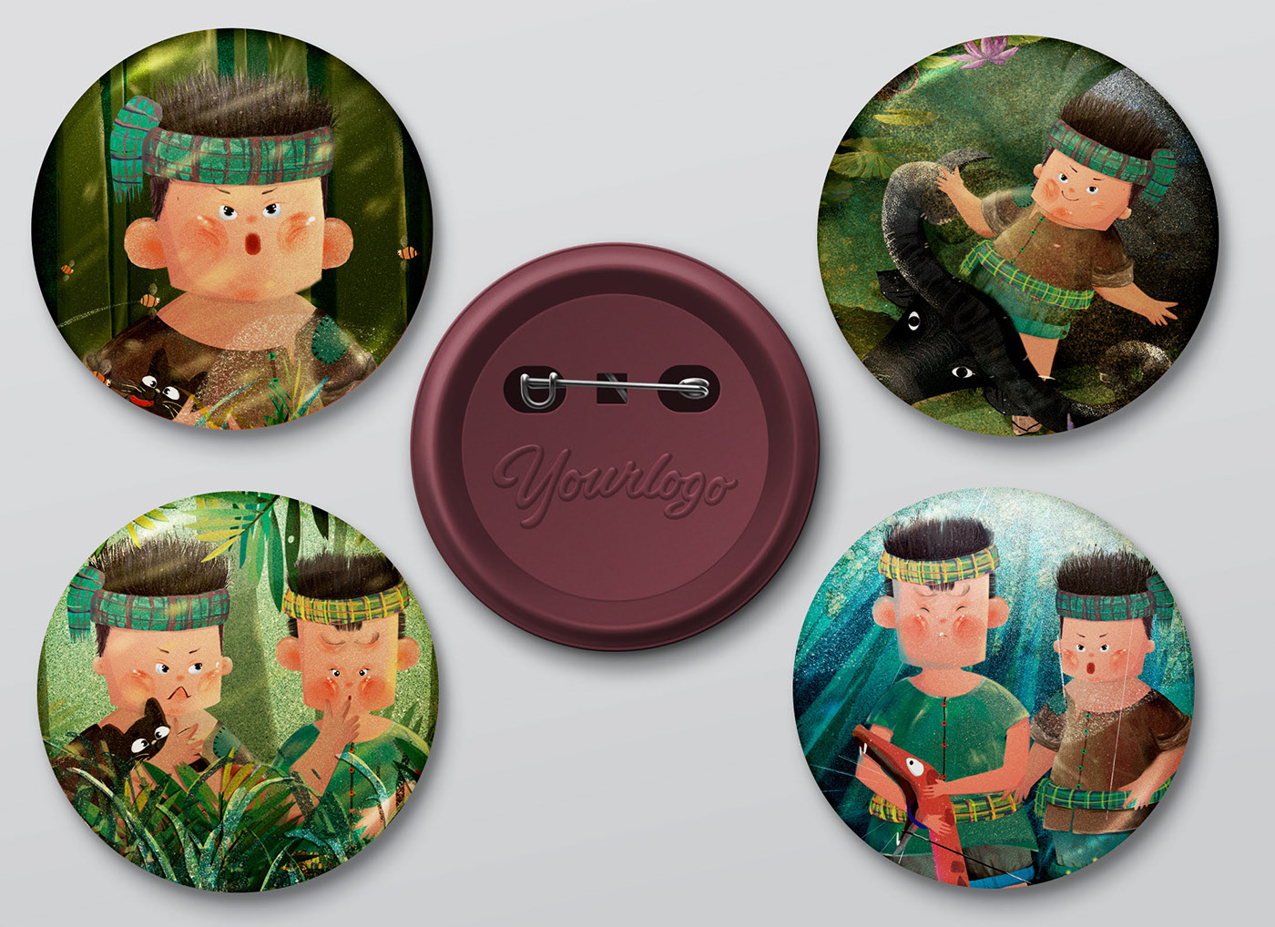
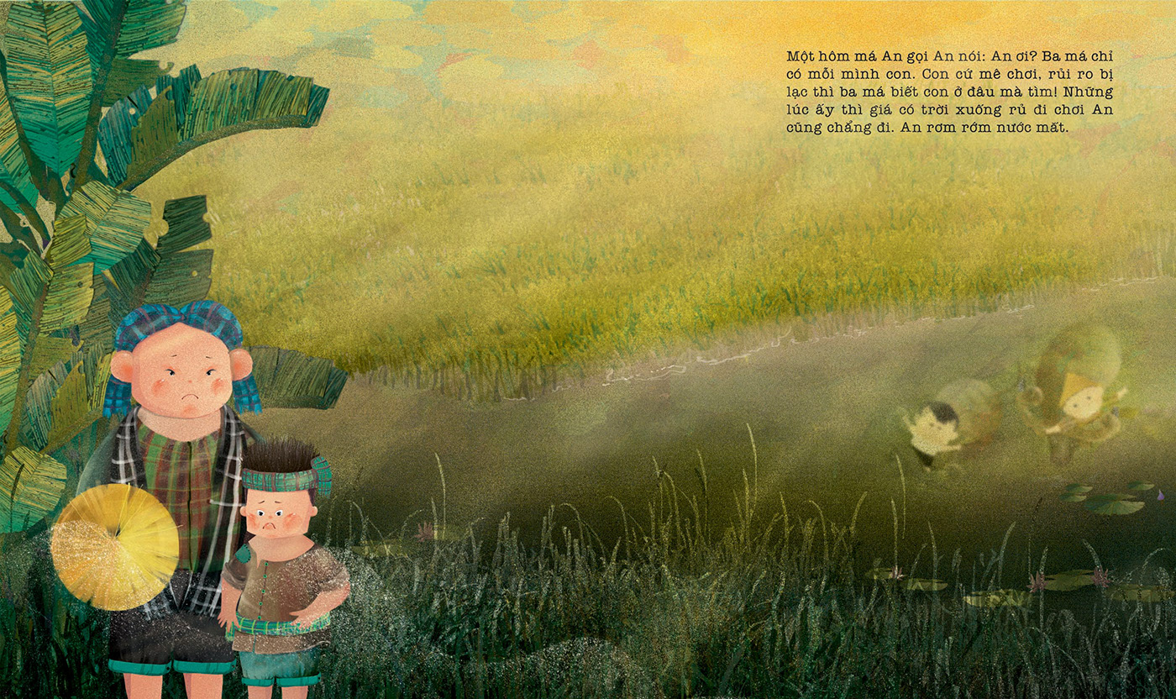
1. VẺ ĐẸP CON NGƯỜI PHƯƠNG NAM
Nhân vật An
Nhân vật Cò
Nhân vật Tía nuôi

Slide 13
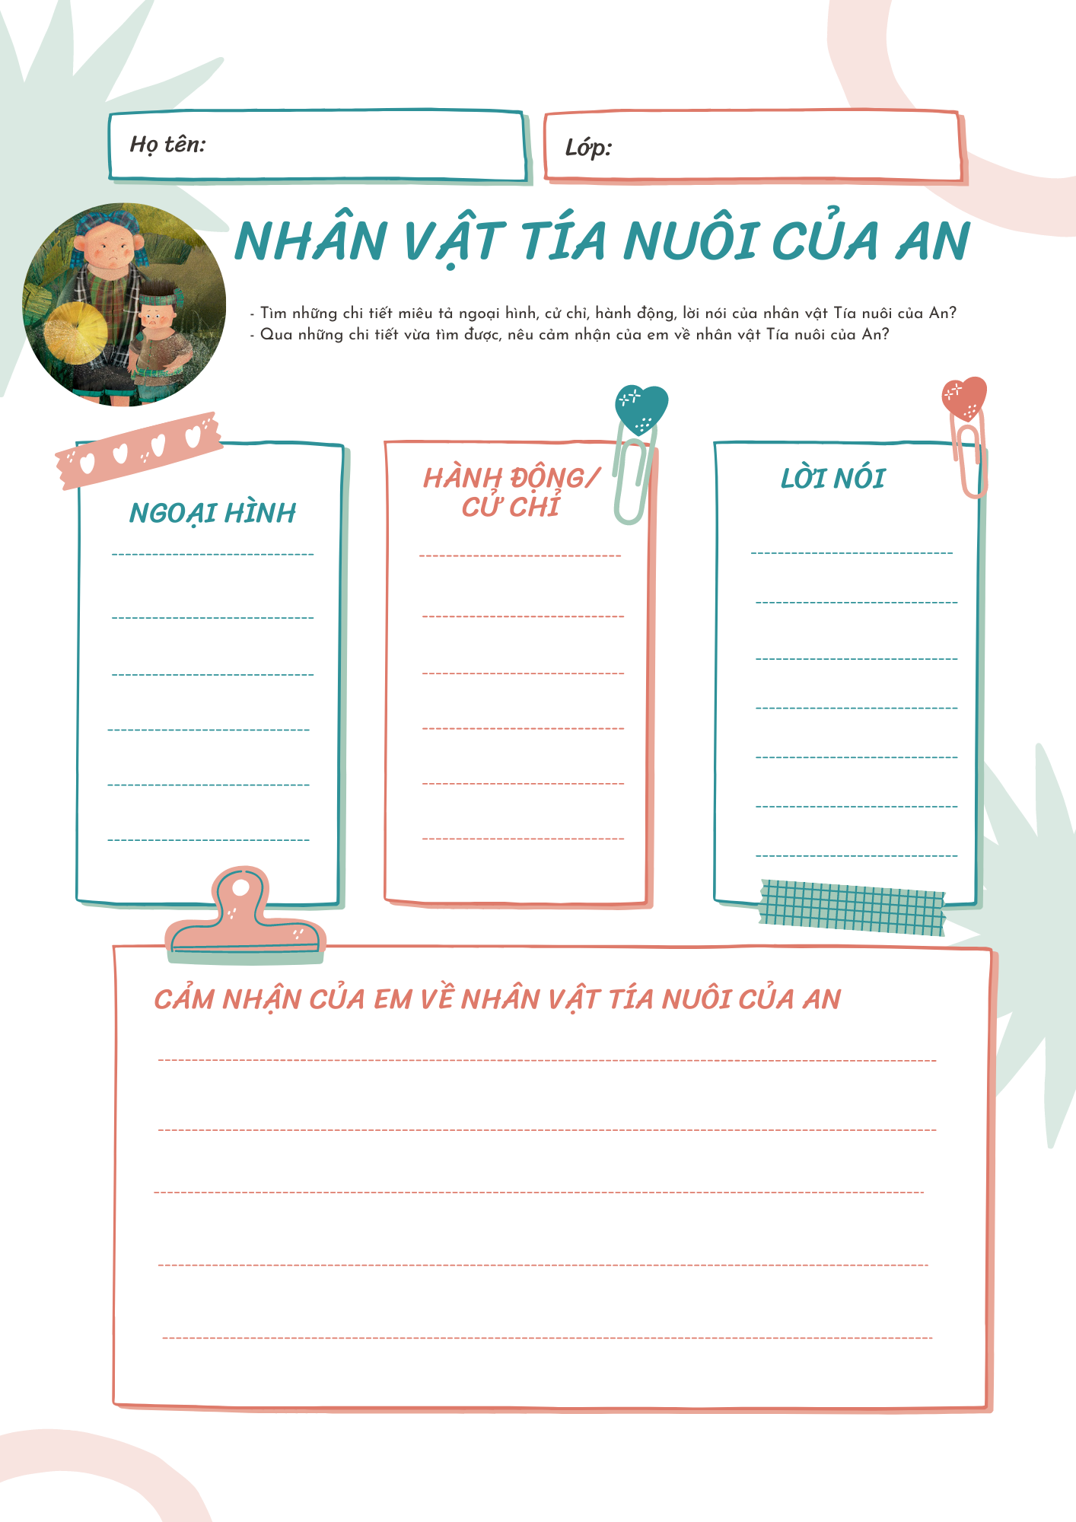
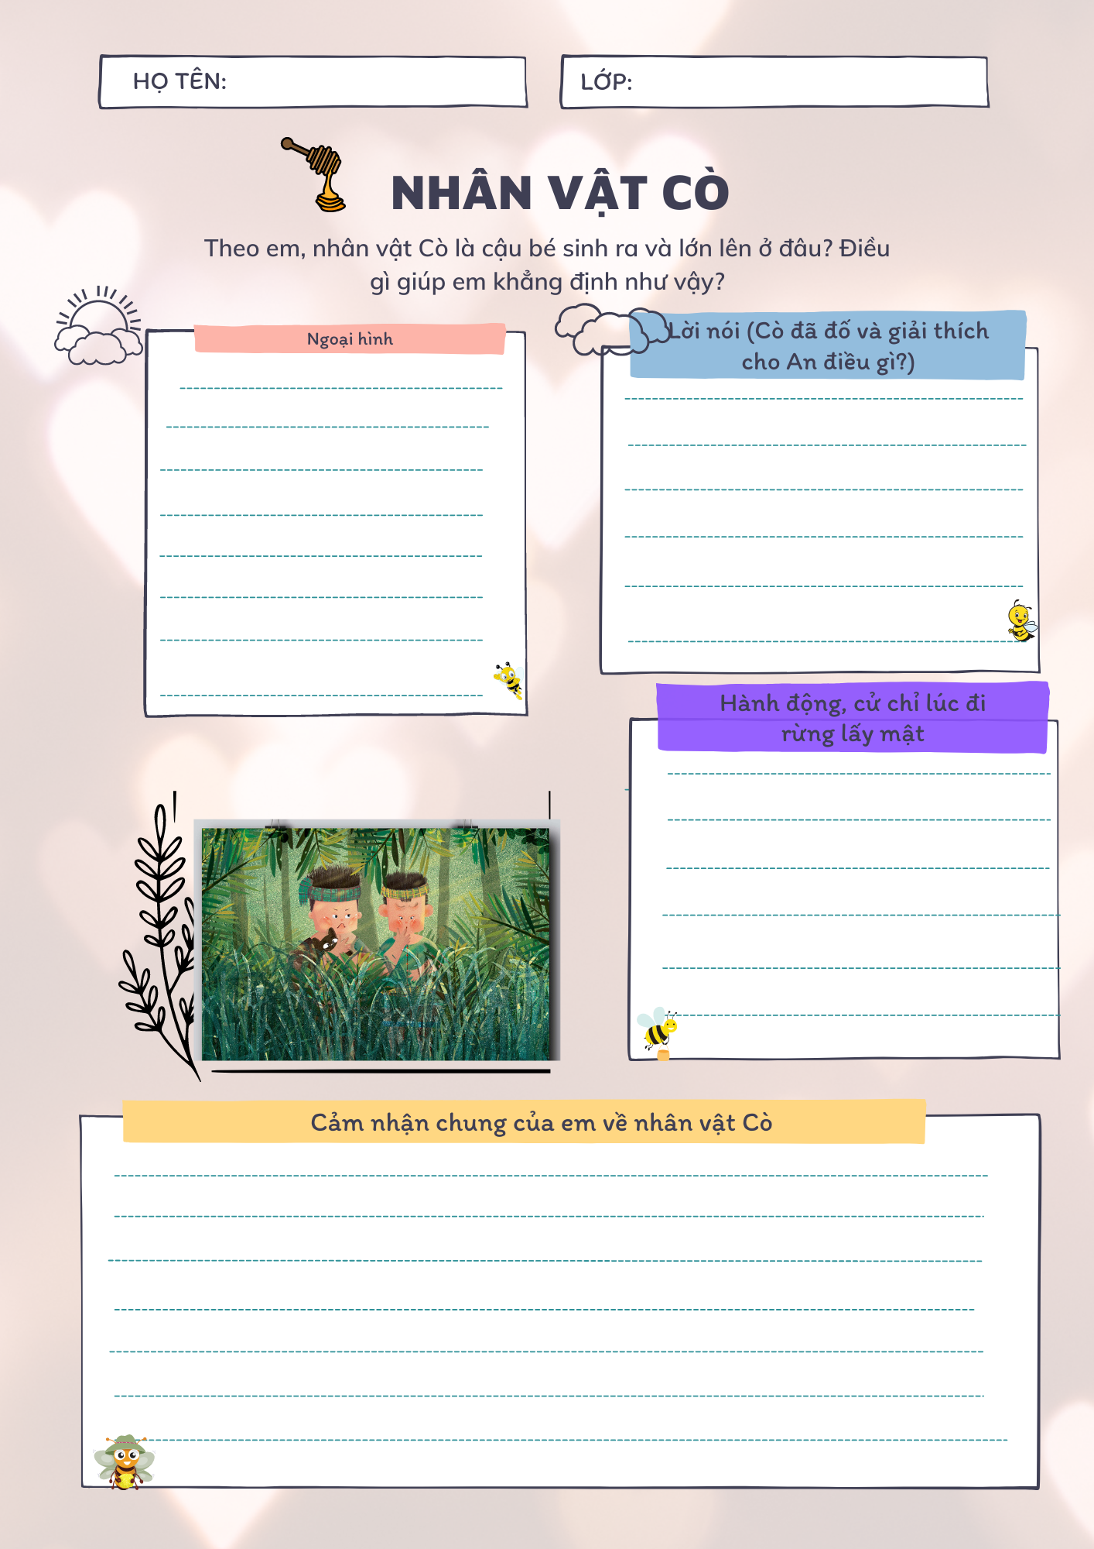
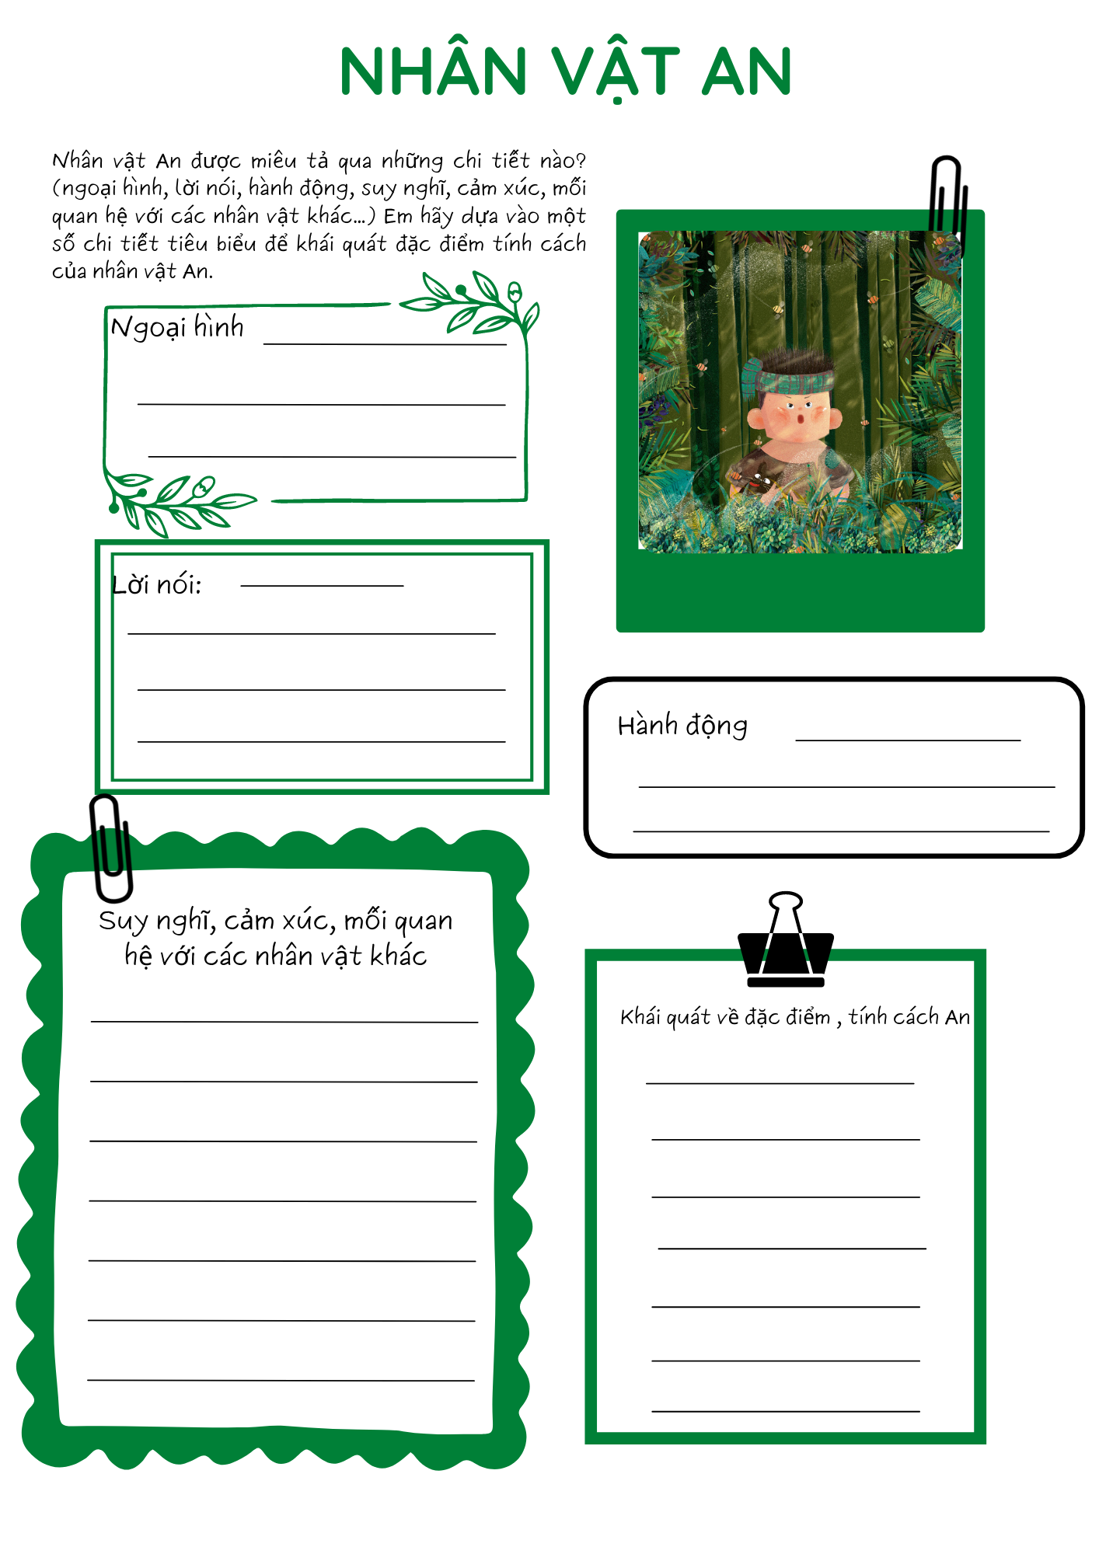
THẢO LUẬN NHÓM
Thời gian: 10 phút
Trình bày – Phản biện: 3 phút
Hoàn thành các phiếu tìm hiểu về nhân vật:

Slide 14
NGOẠI HÌNH
HÀNH ĐỘNG, CỬ CHỈ, LỜI NÓI
Bên hông lủng lẳng chiếc túi
Lưng mang gùi
Tay cầm chà gạc.
Đi trước, phạt ngang nhánh gai -> dọn đường.
Bảo dừng nghỉ ăn cơm vì thấy An đã thấm mệt. “Tía nuôi tôi chỉ nghe tiếng thở sau lưng ông thôi mà biết chứ ông có quay lại nhìn tôi đâu”.
Kiên nhẫn chỉ cho An cách quan sát đường ong bay trong rừng.
a. Nhân vật Tía nuôi của An

Slide 15
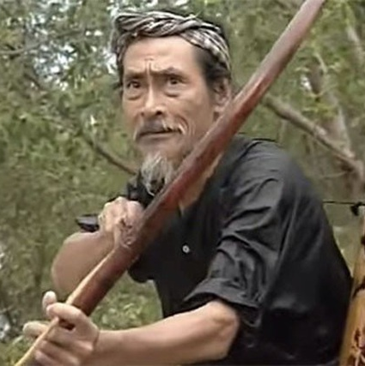
NHẬN XÉT
- Ngoại hình: toát lên vẻ đẹp của một người lao động từng trải, can đảm: vóc dáng khỏe mạnh, vững chãi, cử chỉ mạnh mẽ, dứt khoát…
- Lời nói, cách xư xử: thể hiện sự quan tâm, yêu thương dành cho cậu con nuôi (nghe tiếng thở biết An mệt cần nghỉ chân, chú tâm chăm lo cho An hơn Cò vì biết An chưa quen đi rừng…)
Ông gác kèo cho ong rừng làm tổ rất giỏi và bảo vệ đàn ong, trân trọng sự sống.
→ Một người lao động dạn dày kinh nghiệm; tính cách mạnh mẽ, giàu lòng nhân hậu, yêu thương con người và thiên nhiên.

Slide 16
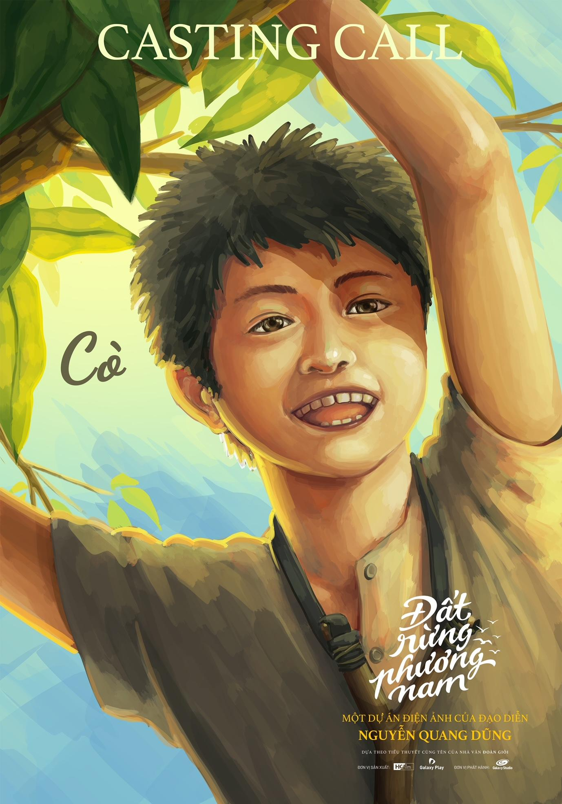
b. Nhân vật Cò
Lớn lên và gắn bó với rừng.
Khi An thấm mệt thì Cò vẫn chưa nhằm nhò gì.
Cặp chân như cặp giò nai lội suốt ngày trong rừng cũng chẳng nhằm nhò gì?
Hỏi An: “Đố mày biết con ong mật là con nào?”
Chỉ cho An cách quan sát ong
Kể về “sân chim”

Slide 17
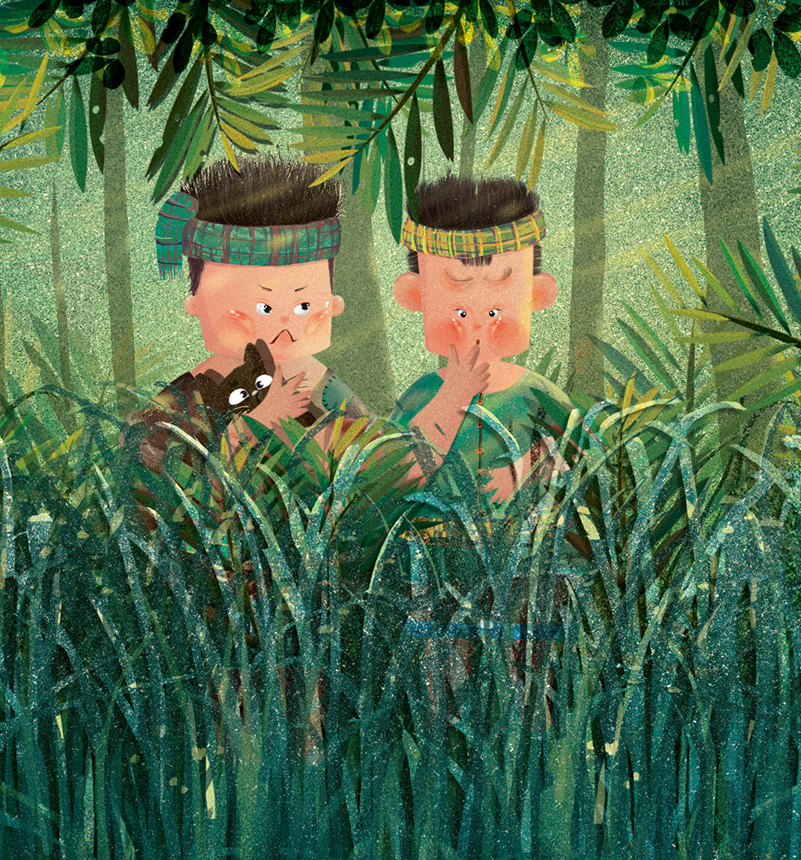
NHẬN XÉT
→ Cò là một cậu bé sinh ra, lớn lên ở vùng đất rừng phương Nam

Slide 18

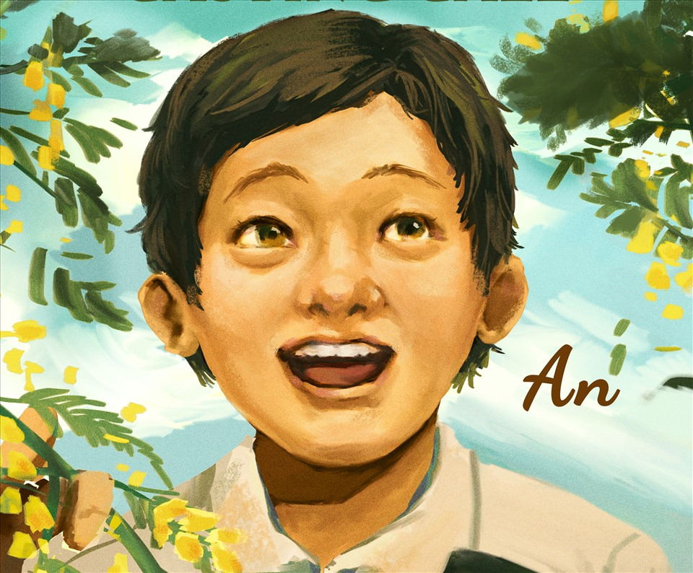
Cử chỉ, lời nói, hành động: - Quảy tòn ten một cái gùi bé
- “Chịu thua mày đó, tao không thấy con ong mật đâu cả”.
- “Chim đẹp quá Cò ơi! Ở đây nhiều chim quá!”
- “Sao biết nó về cây nào mà gác kèo?”
- “Kèo là gì hở má?”
- “Coi bộ cũng không khó lắm hở má?”
c. Nhân vật An
Cảm nhận về má nuôi, tía nuôi, về Cò: - “Quả là tôi đã mệt thật.”
- Tía nuôi tôi chỉ nghe tôi thở đằng sau lưng ông thôi mà biết…
- Má nuôi tôi vò đầu tôi, cười rất hiền lành.
- Muốn hỏi Cò đủ thứ về rừng U Minh, về cách gác kèo, cách quan sát phát hiện bầy ong, về sân chim…
Suy nghĩ về cách “ăn ong” của người dân U Minh: - So sánh cách nuôi ong của ngườ La Mã, người Ai Cập, người Mê Tây Cơ, ở Phi châu, ở xứ Tây Âu… để thấy được sự độc đáo của người dân U Minh trong cách “ăn ong”.

Slide 19
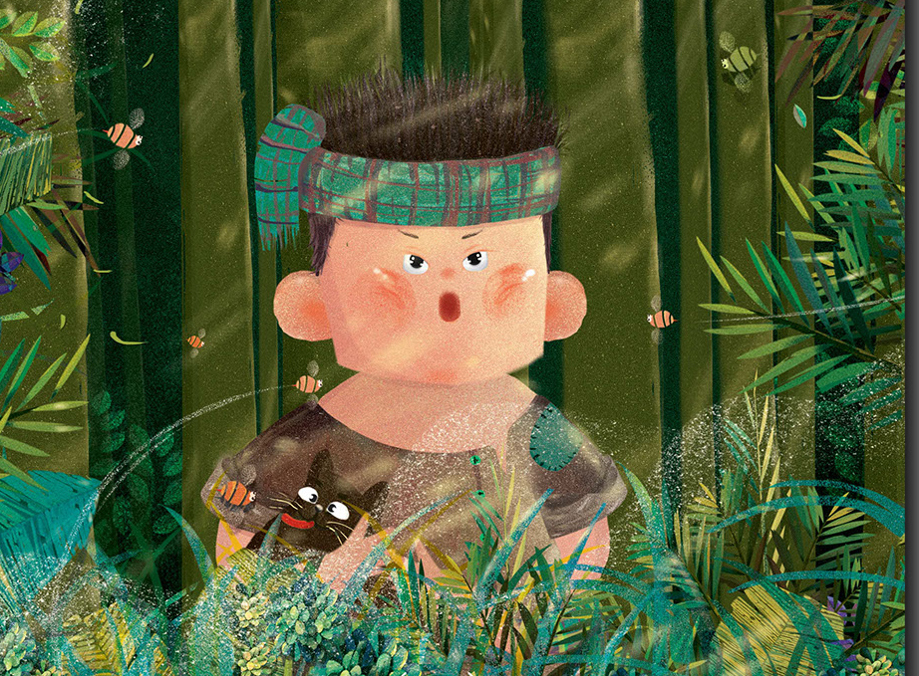
NHẬN XÉT
→ Với tía nuôi, má nuôi: An rất yêu quý, luôn nghĩ về họ với những tình cảm gần gũi, thân thuộc, ấm áp.
→ An là người ham hiểu biết, thông minh.

Slide 20
NHẬN XÉT
Từ các nhân vật như tía nuôi, Cò, An -> chân dung những người con phương Nam vừa gần gũi, bình dị, hồn nhiên, nhân hậu vừa mạnh mẽ, phóng khoáng…

Slide 21
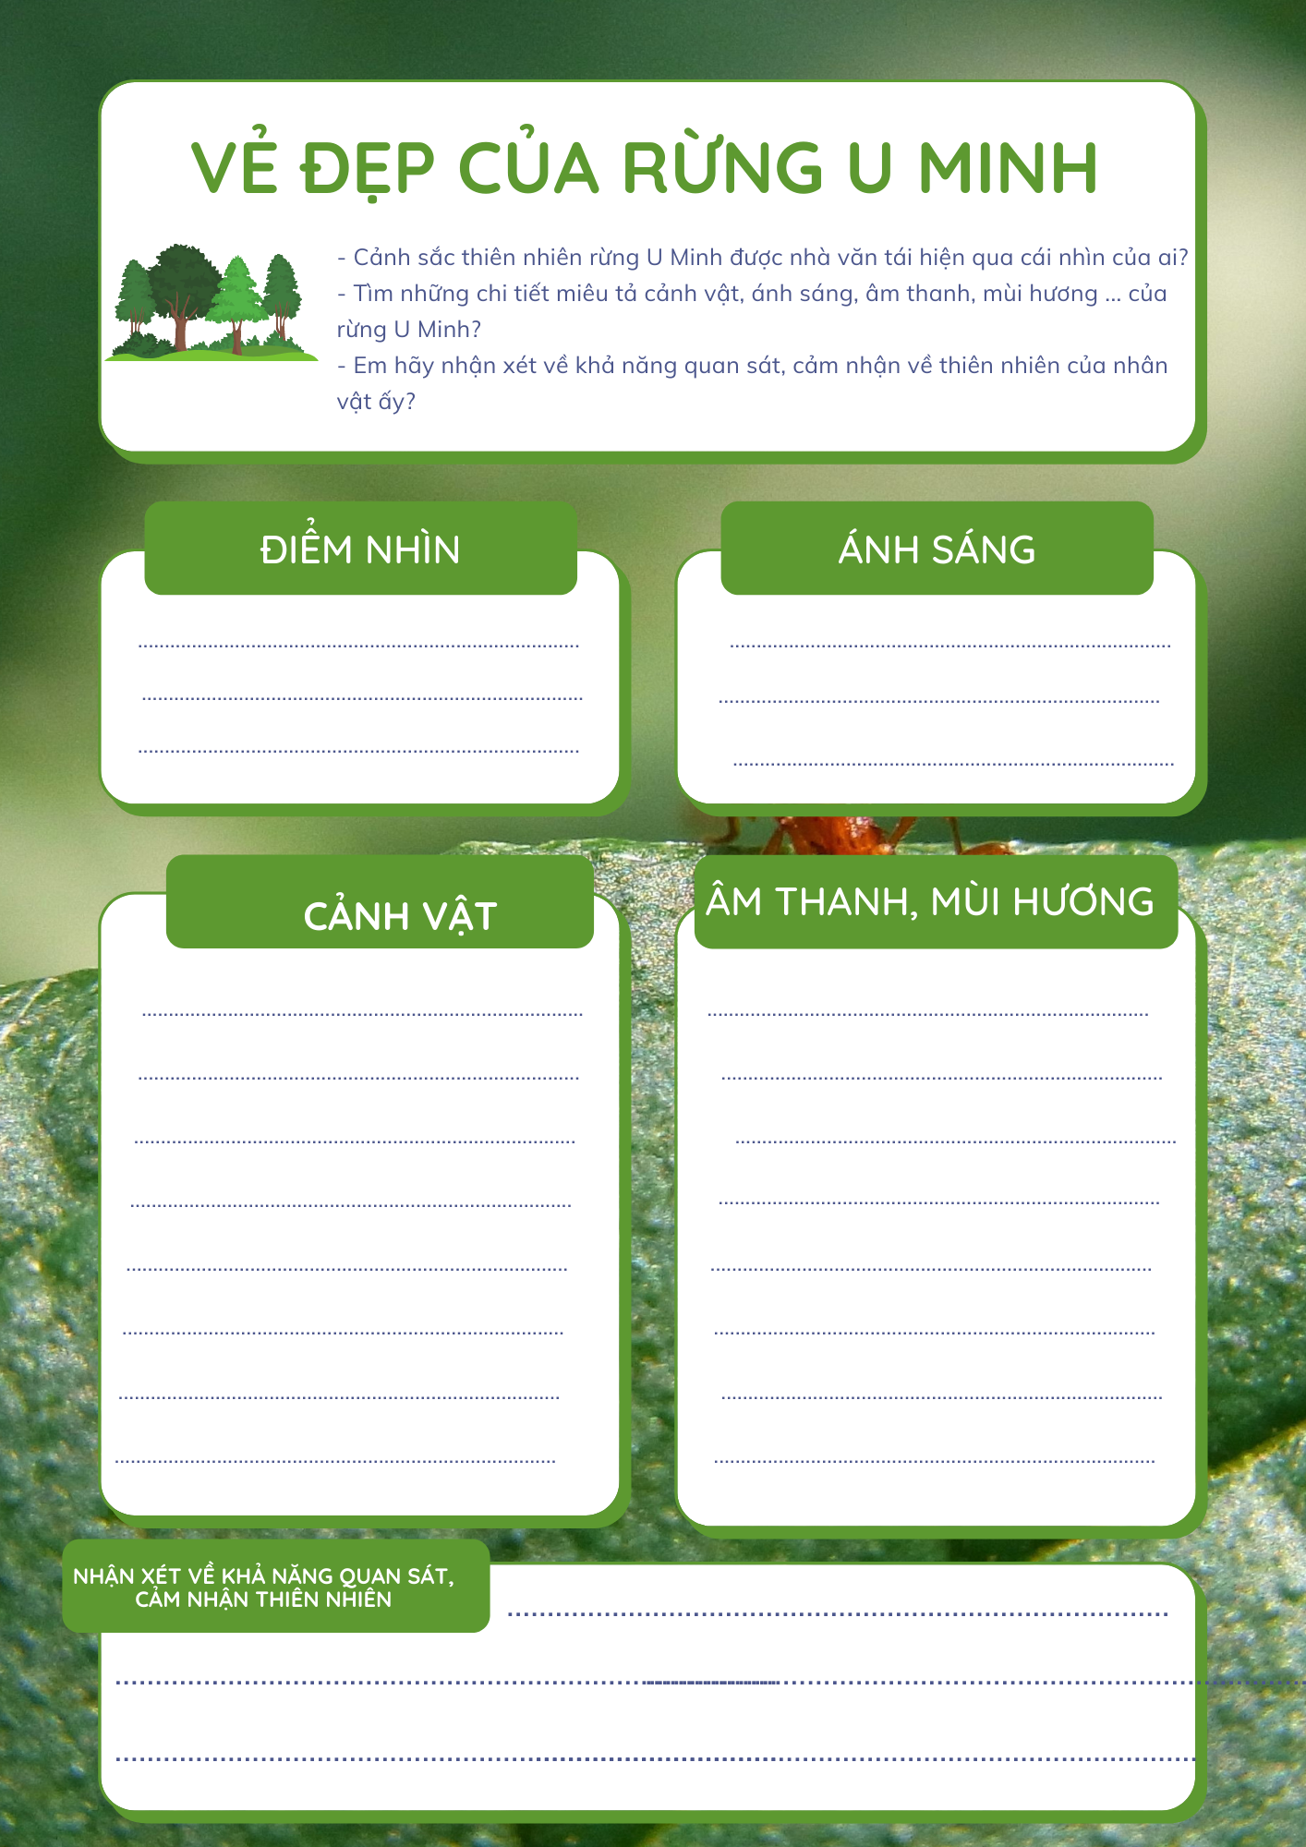
THẢO LUẬN NHÓM ĐÔI
Trả lời nhanh các câu hỏi sau
Thời gian: 10 phút
Trình bày – Phản biện: 3 phút
2. VẺ ĐẸP CỦA RỪNG U MINH

Slide 22
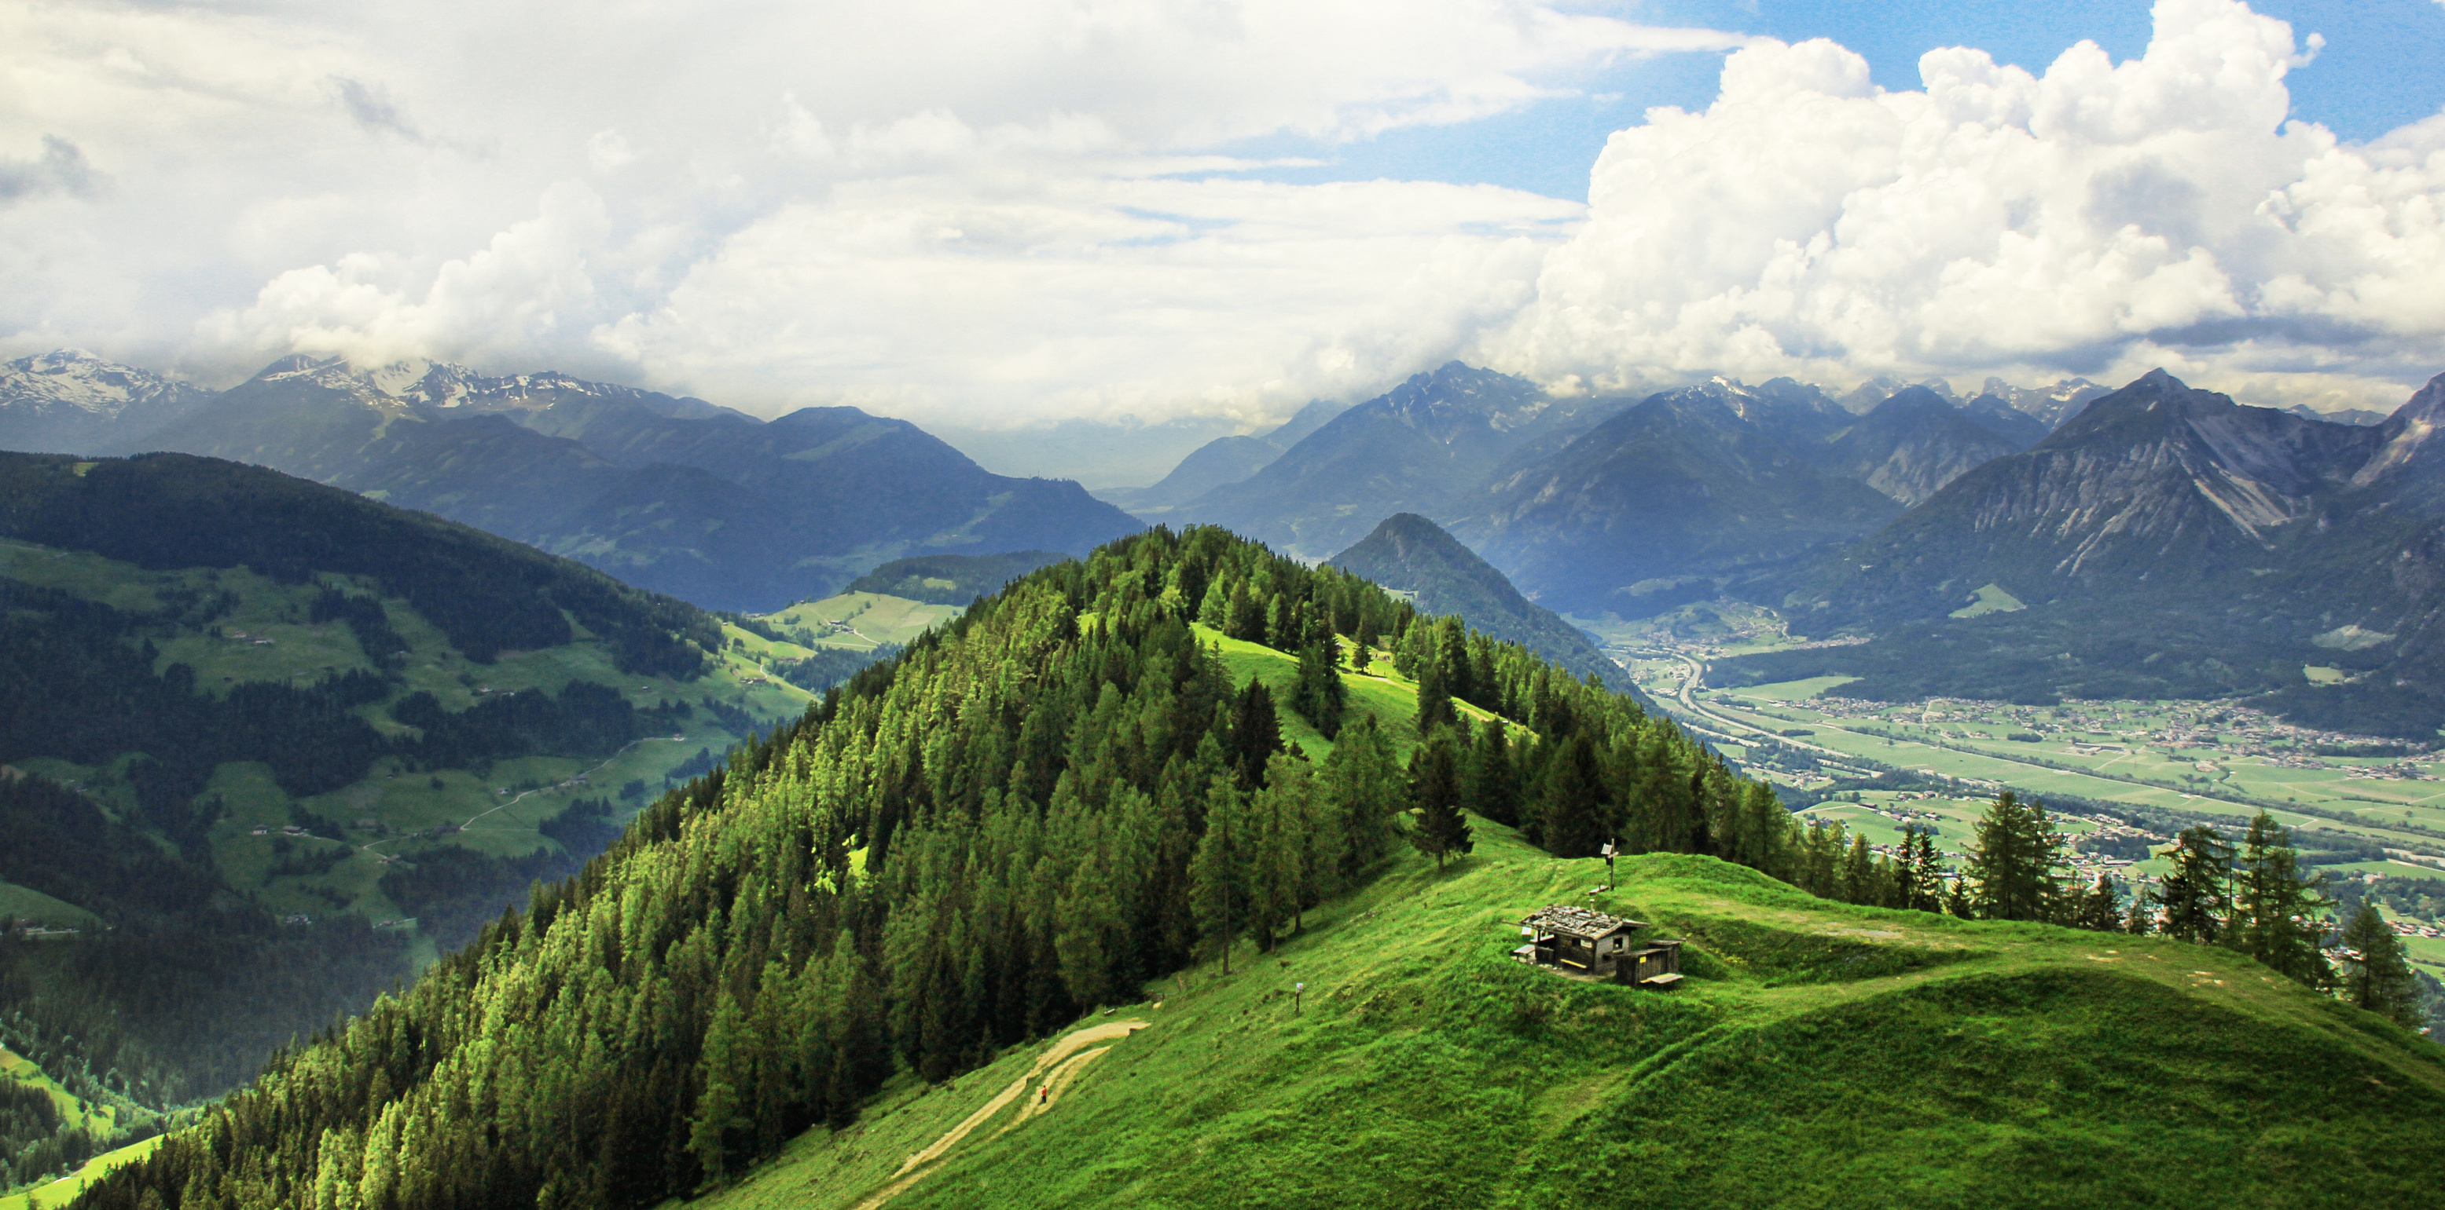
KHÔNG KHÍ
ÁNH SÁNG
Ánh sáng trong vắt, hơi gợn chút óng ánh trên đầu hoa tràm rung rung… cảm giác như là nó bao qua một lớp thủy tinh.
Bóng nắng lên, gió bắt đầu rao rao theo khối mặt trời tròn đang tuôn ánh sáng vàng rực xuống mặt đất….
Rừng yên tĩnh, không khí mát lạnh (không khí, sông ngòi, mương rạch, đất ẩm, thảo mộc thở ra từ bình minh)
Rừng cây im lặng quá, một chiếc lá rơi cũng khiến người ta giật mình, chim chóc chẳng nghe con nào kêu

Slide 23

Một làn hơi đất nhè nhẹ tỏa lên …
CẢNH VẬT, MÀU SẮC,
ÂM THANH,
HƯƠNG THƠM
Chim hót líu lo…
Nắng bốc hương hoa tràm thơm ngây ngất….
Mấy con kỳ nhông nằm phơi mình
Các loại chim rừng với đủ màu sắc

Slide 24
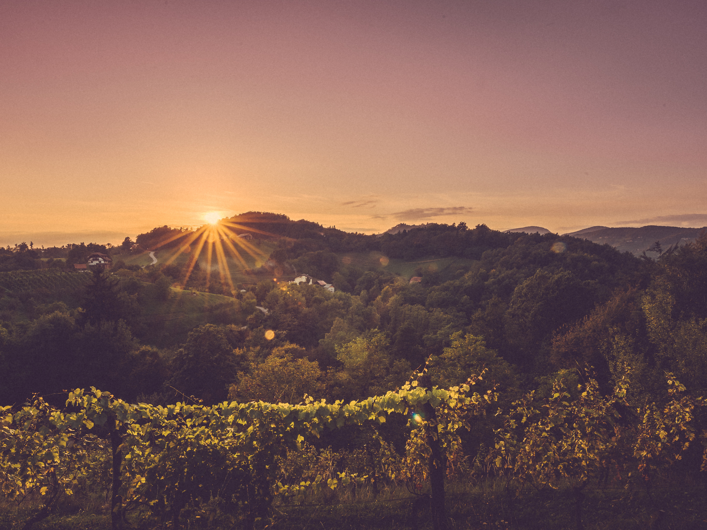
Qua cái nhìn của An, rừng U Minh hiện ra với vẻ đẹp kỳ thú, đầy chất thơ, vừa giàu có, hoang sơ:
+ Bình minh yên tĩnh, trong vắt, mát lành.
+ Buổi trưa tràn đầy ánh nắng, ngây ngất hương thơm của hoa tràm, rộn ràng tiếng chim, tiếng ong, tiếng côn trùng và rực rỡ sắc màu của cây, lá
-Bức tranh thiên nhiên ấy còn cho thấy An là cậu bé có khả năng quan sát tinh tế, có tâm hồn trong sáng biết phát hiện, cảm nhận vẻ đẹp của thiên nhiên.
NHẬN XÉT

Slide 25
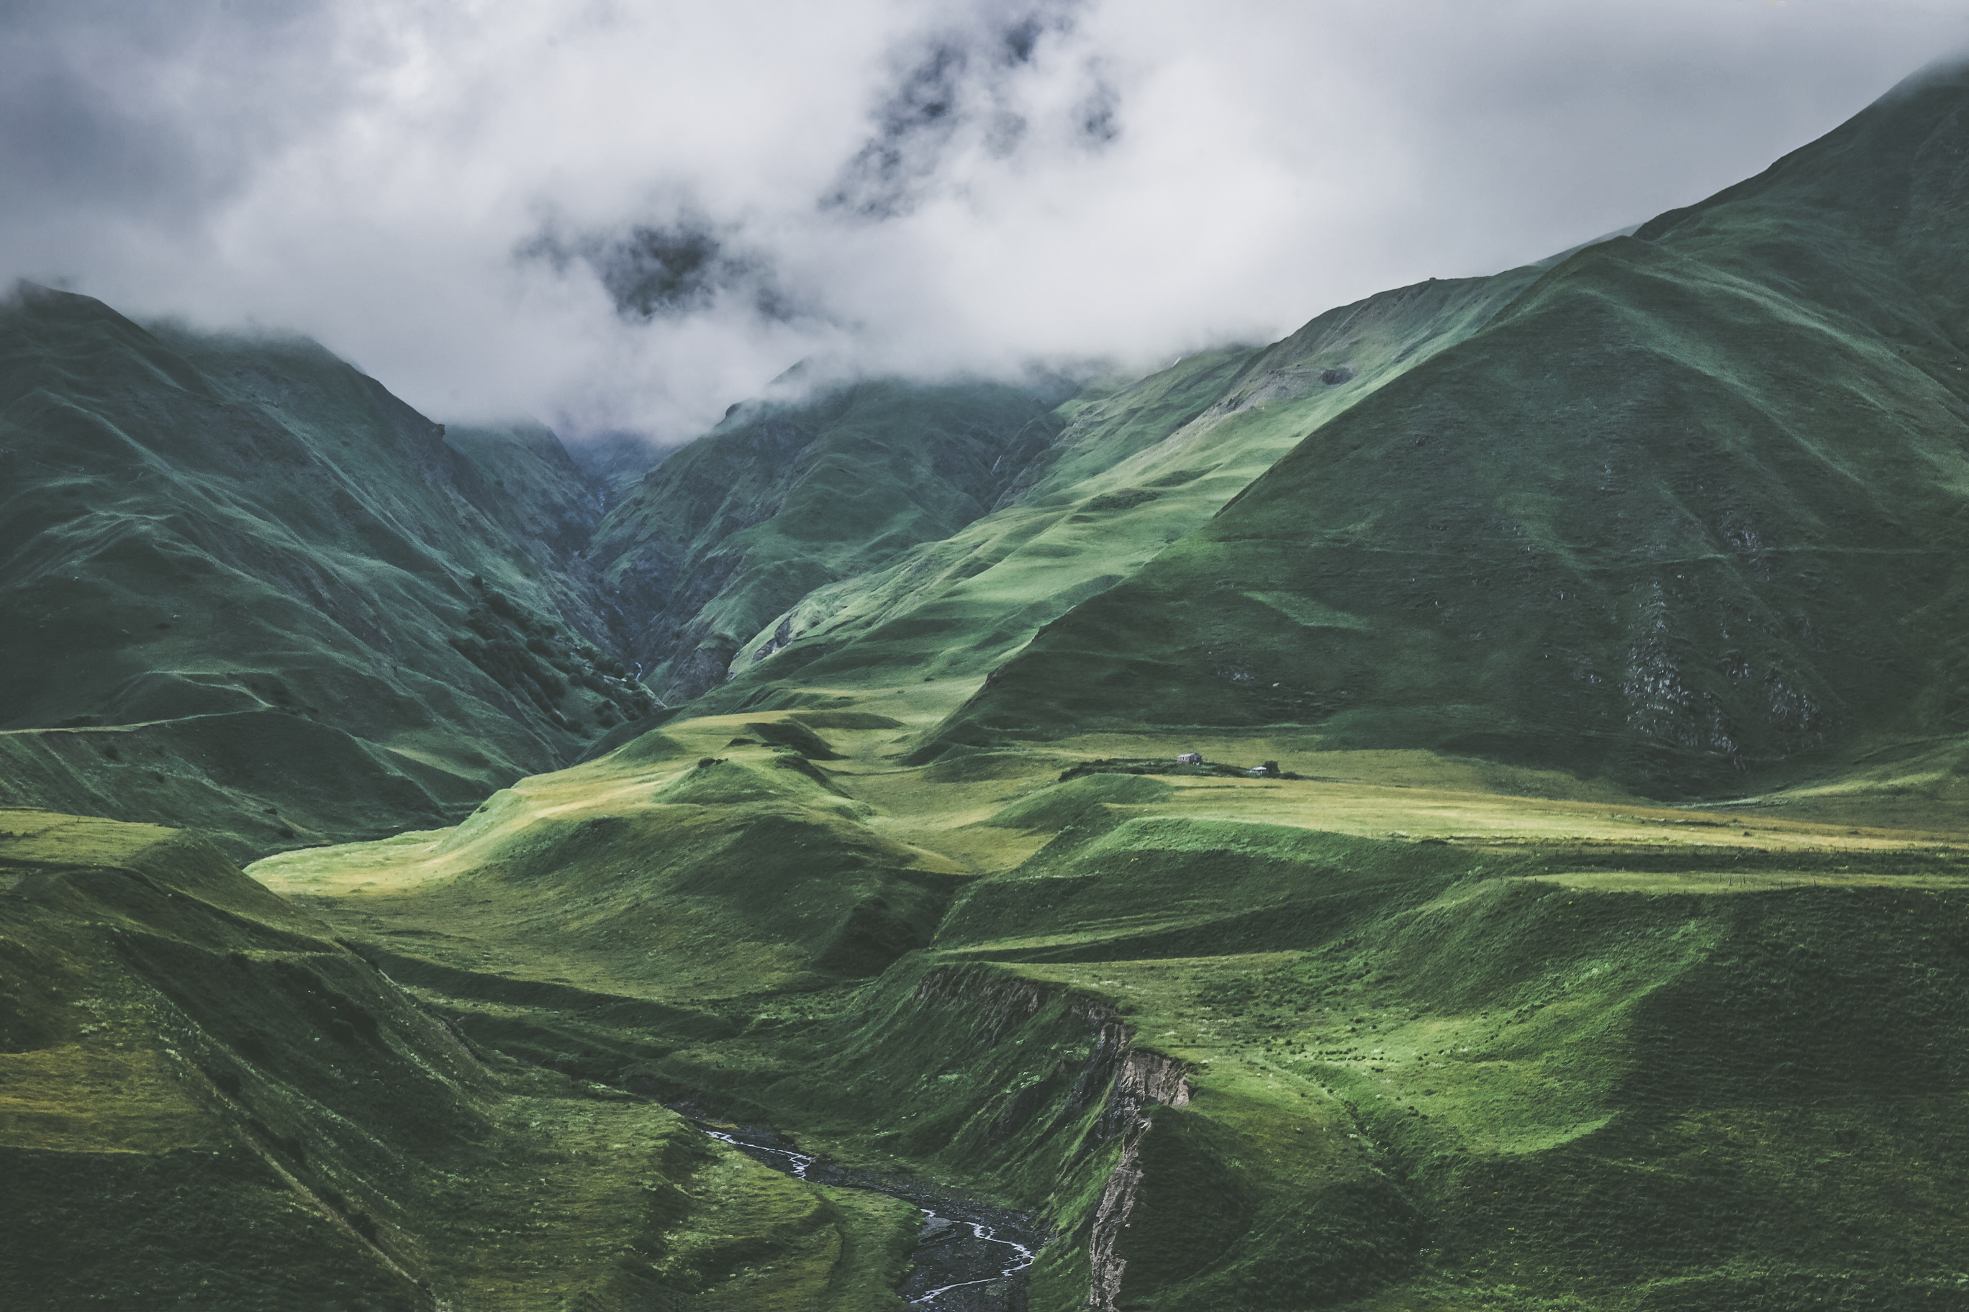
NGHỆ THUẬT
Đề tài gần gũi
Ngôn ngữ kể tự nhiên
Lựa chọn được những chi tiết tiêu biểu để kể, tả.
NỘI DUNG
Kể về những trải nghiệm đi rừng, cách thuần hóa ong rừng, cách gác kèo, lấy mật của những người dân U Minh.

Slide 26
IV.
VIẾT KẾT NỐI VỚI ĐỌC

Slide 27
Hướng dẫn:
Viết đoạn văn (từ 5 – 7 câu) trình bày cảm nhận của em về một chi tiết thú vị trong đoạn trích “Đi lấy mật”?
Chi tiết tiêu biểu: chi tiết miêu tả thiên nhiên rừng U Minh (không khí trong rừng, loài cây, loài vật…); chi tiết khắc họa tính cách nhân vật (ngoại hình, cử chỉ, lời nói, suy nghĩ…)
Đoạn văn: Mở đoạn – thân đoạn – kết đoạn
Dung lương: 5 -> 7 câu

Slide 28
Đoạn văn mẫu:
Trích đoạn “Đi lấy mật” không chỉ kể về chuyến đi rừng, tìm hiểu về cách “ăn ong” của người dân U Minh mà còn miêu tả vẻ đẹp phong phú, sống động của những cánh rừng phương Nam. “Chim hót líu lo. Nắng bốc hương hoa tràm thơm ngây ngất. Gió đưa mùi hương ngọt lan ra, phảng phất khắp rừng”. Ba câu văn ngắn nhưng người đọc như được đánh thức các giác quan từ thính giác, thị giác đến khứu giác. Vẻ đẹp hoang sơ, huyền ảo của rừng U Minh khiến An lâng lâng trong cảm giác ngất ngây. Qua đó ta cũng nhận ra tài quan sát tinh tế, khả năng cảm nhận, phát hiện vẻ đẹp đầy chất thơ về rừng U Minh đại ngàn của An.

Slide 30
Thank you!

